Slide 1


Summer Vacation Training Enrollment
Here is where your presentation begins

Slide 2
TIẾT 7 + 8 :
HỆ THỨC GIỮA CẠNH VÀ ĐƯỜNG CAO
TRONG TAM GIÁC VUÔNG

Slide 3
01. Advantages of tutorial class
You could describe the topic of the section here

Slide 4
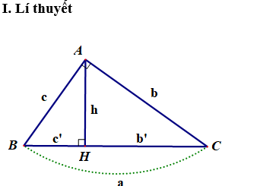
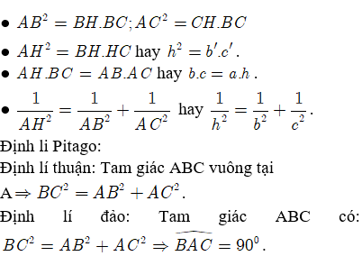

Slide 5
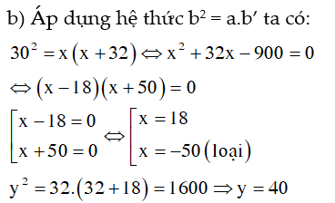
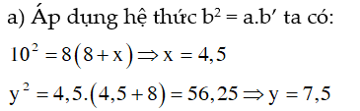
Dạng 1. Vận dụng hệ thức b² = a.b’; c² = a.c’
Bài 1. Tính x, y trong các hình sau

Slide 6
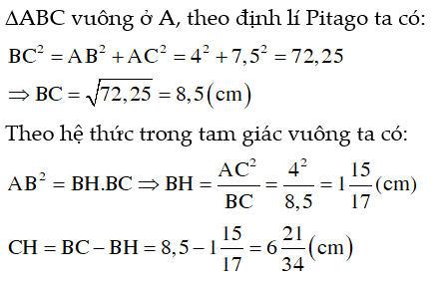
Bài 2. Cho ΔABC vuông ở A, đường cao AH. Biết AB = 4 cm, AC = 7,5 cm. Tính HB, HC.

Slide 7
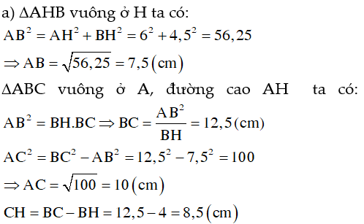
Dạng 2. Vận dụng hệ thức h² = b’c’; b.c = a.h
Bài 3: Cho ΔABC vuông ở A, đường cao AH
Tính AB, AC, BC, HC nếu AH = 6 cm, BH = 4,5 cm.
b) Biết AB = 6cm, HB = 3cm. Tính AH, AC, CH.

Slide 8
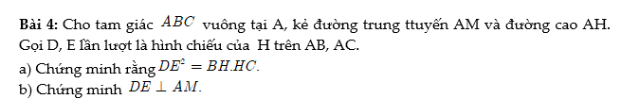

Slide 9

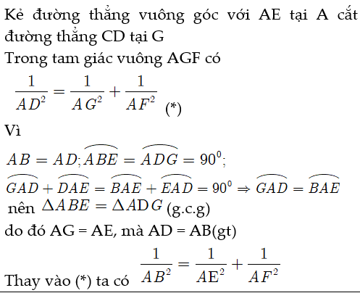

Slide 10
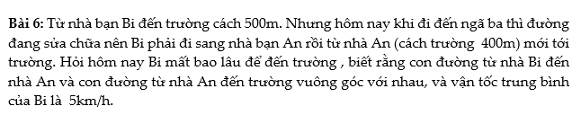
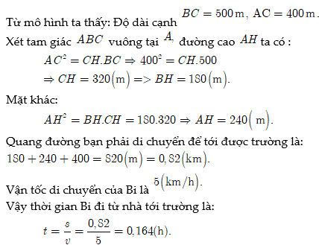
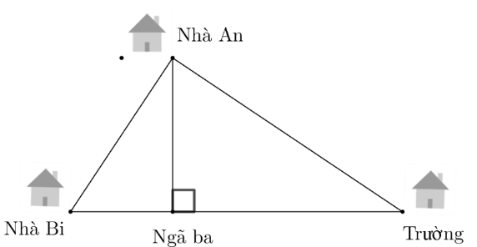

Slide 11

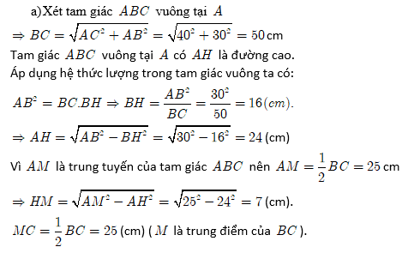


Slide 12
THANK YOU!

Slide 13
Dạng 1. Vận dụng hệ thức b² = a.b’; c² = a.c’
Bài 1. Tính x, y trong các hình sau

Slide 14
Dạng 1. Vận dụng hệ thức b² = a.b’; c² = a.c’
Bài 1. Tính x, y trong các hình sau

